Slide 1

Повышение качества математического и естественнонаучного образования в период до 2030 года

Slide 2
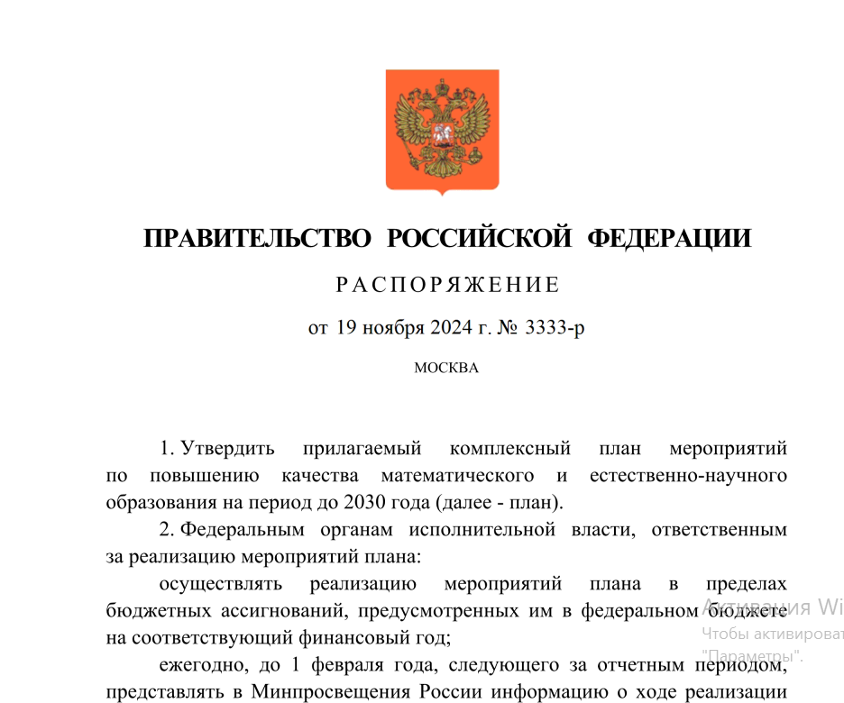
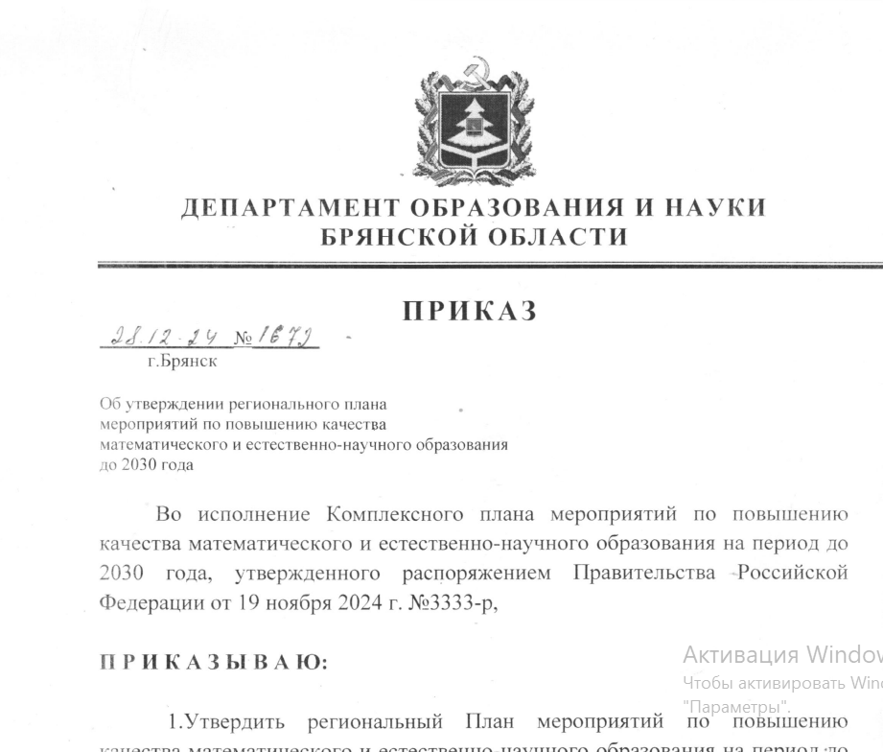
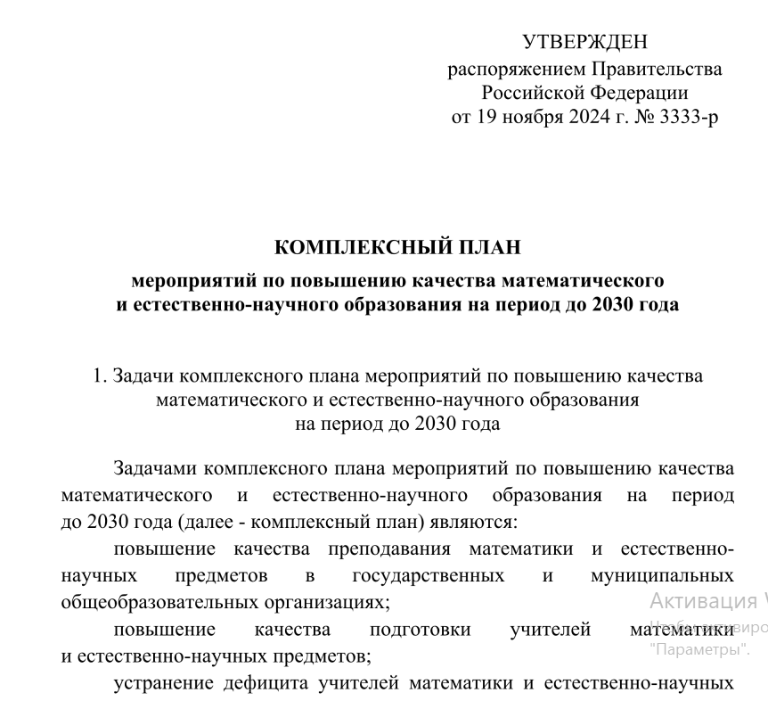
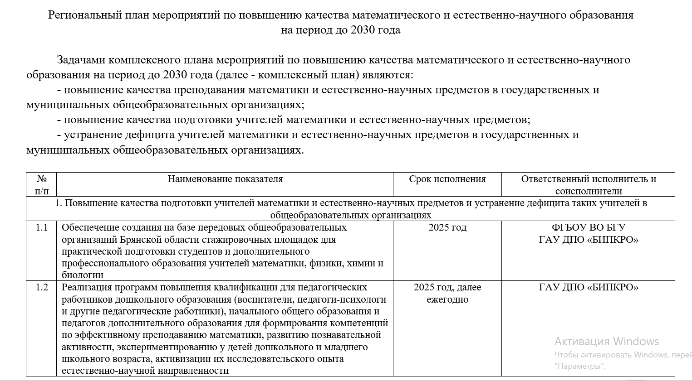
Нормативно-правовое обеспечение

Slide 3


Основные задачи
повышение качества преподавания математики и естественнонаучных предметов в государственных и муниципальных общеобразовательных организациях;
повышение качества подготовки учителей математики
и естественнонаучных предметов;
устранение дефицита учителей математики
и естественнонаучных предметов
в государственных и муниципальных общеобразовательных организациях

Slide 4

Основные направления работы
1. Модернизация учебных программ
Обновление ФГОС и ФОП по предметам «Окружающий мир», «Математика», «Физика», «Химия», «Биология»
2026 год
Обновление ФГОС и ФОП дошкольного образования в части ОО «Познавательное развитие»
2027 год
Создание новых учебников и учебно-методических пособий по предметам «Математика», «Физика», «Химия», «Биология»
2027 год

Slide 5
Основные направления работы
2. Повышение качества подготовки учителей
Обеспечение качественной подготовки студентов – будущих учителей математики, физики, химии, биологии.
2025 год
Разработка и реализация программ повышения квалификации для педагогических работников (в том числе начального общего и дополнительного образования) 2025 год
Принятие мер по поддержке и содействию в трудоустройстве выпускников педагогических специальностей и направлений подготовки (в том числе работа по заключению договоров о целевом обучении) 2026 год

Slide 6
Основные направления работы
3. Профессиональное самоопределение обучающихся
Совершенствование системы олимпиад школьников
Организация и проведение профильных смен научной направленности в организациях отдыха и оздоровления детей 2025 год
Популяризация в информационном пространстве математического и естественно-научного образования, развитие химической грамотности 2025 год
Расширение сети профильных классов и классов с углубленным изучением математики физики, химии и биологии
2025 год

Slide 7
Основные направления работы
4. Организация учебно-методического обеспечения
Проведение мониторинга создания и развития естественно-научной учебно-воспитательной среды образовательных организаций
ежегодно
Проведение совместных научно-практических и образовательных мероприятий с привлечением педагогического актива, работников дополнительного образования и высшей школы ежегодно
Разработка методических материалов для углубленного
и профильного изучения математики, физики химии и биологии
ежегодно

Slide 8
Основные направления работы
5. Иные мероприятия
Введение обязательных вступительных испытаний по профилям педагогической подготовки, в т.ч. по
математике, физике, химии и биологии
2027
Информационное сопровождение реализации комплексного плана
ежегодно
Введение обязательного вступительного испытания по физике на все инженерные направления подготовки высшего образования
2026

Slide 9
Итоговые положения
увеличение более, чем на 10% количество обучающихся в профильных классах по математике и естественно-научным предметам;
увеличение до 35% доли выбравших ЕГЭ по профильной математике, химии, физике, информатике и биологии;
Увеличение до 30 процентов доли учителей математики, физики, химии и биологии в возрасте до 35 лет ;
увеличение количества договоров о целевом обучении на педагогические направления подготовки
(не менее, чем в 3 раза к 2030 году ).

Slide 10
Региональные показатели
Наименование показателя | Значение показателя (по годам)
 | 2025 | 2026 | 2027 | 2028 | 2029 | 2030
Увеличено количество обучающихся по образовательным программам основного общего и среднего общего образования, изучающих математику и естественно-научные предметы углубленно или на профильном уровне | 10% | 10% | 10% | 10% | 10% | 10%
Увеличена до 35 процентов доля выбравших единый государственный экзамен по профильной математике и естественнонаучным предметам (химии, физике, информатике и биологии) (по сравнению с 2023 годом) | 32% | 32,5% | 33% | 33,5% | 34% | 35%
Увеличена до 30 процентов доля учителей математики, физики, химии и биологии в возрасте до 35 лет (по сравнению с 2023 годом) | 5% | 10% | 15% | 20% | 25% | 30%
Увеличено к 2030 году количество договоров о целевом обучении, заключенных выпускниками профильных психолого-педагогических классов (групп), поступившими на обучение по направлениям подготовки (специальностям) высшего образования в области образования, не менее чем в 3 раза по сравнению с 2024 годом | 60 | 75 | 88 | 97 | 120 | 153

Slide 11
Основные направления работы образовательных организация Брянской области в рамках реализации плана
сбор и предоставление информации по имеющимся
в муниципалитете дефицитам учителей математического
и естественно-научного цикла;
расширение сети профильных классов и классов
с углубленным изучением математики, физики,
химии и биологии на территории Брянской области;
содействие профессиональному самоопределению обучающихся;
интеграция дополнительного и общего образования;
популяризация в информационном пространстве математического и естественно-научного образования.

Slide 12
Спасибо за внимание!

